Slide 1
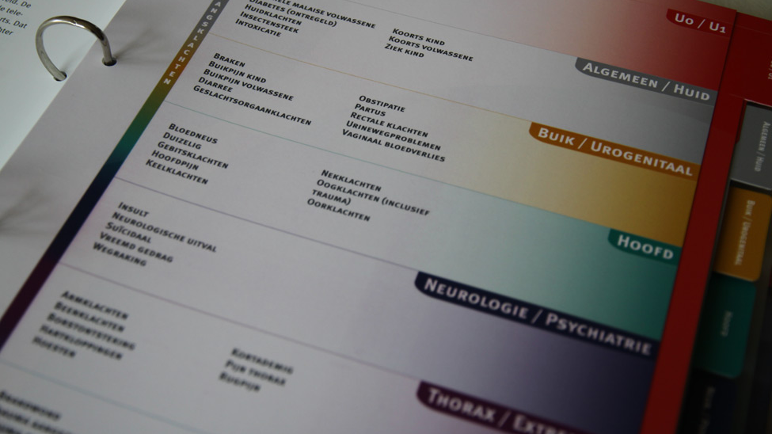
Triage
Wat is Triage?
Waarom triage?
Wie doen er triage?

Slide 2
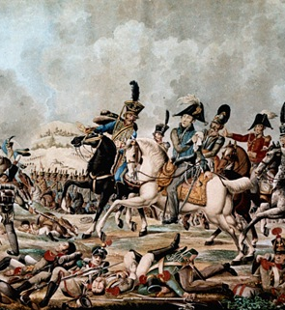
Wat is triage
Triage is het beoordelen van slachtoffers bij grote(re) ongevallen, rampen en pandemieën, in verschillende categorieën verdeeld naar de ernst van de verwondingen of ziekte beeld

Slide 3
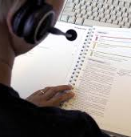
Triage
Het beoordelen van de hulpvraag
Triage is het Franse woord voor sorteren, waar het Latijnse drie (tri) nog in te herkennen is
Het werd in de Eerste Wereldoorlog voor het eerst op grote schaal gebruikt, om de slachtoffers op het slagveld in drie categorieën te verdelen

Slide 4
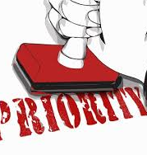
Triage
Doel van triage is om prioriteiten te stellen en om te bepalen welke patiënten het eerste medische hulp nodige hebben en welke patiënten korte of langere tijd kunnen wachten op hulp.
1e: hoeveel spoed een patiënt onderzocht moet worden
2e : op welke wijze er hulp geboden moet worden
3e : door wie de patiënt gezien moet worden.
We onderscheiden telefonische en fysieke triage

Slide 5
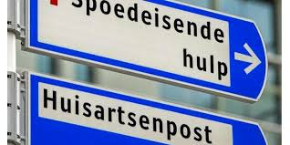
Wie doen er triage
GHOR (geneeskundige hulp ongevallen en rampen
SEH
Huisartsenposten
Huisartsenpraktijk

Slide 6
NHG Wijzer
Nederlands Huisartsen Genootschap
Wetenschappelijk onderbouwd
Telefoonwijzer

Slide 7
Belangrijk bij triage zijn drie aspecten
Medisch inhoudelijk
Logistiek
Communicatie

